Slide 1
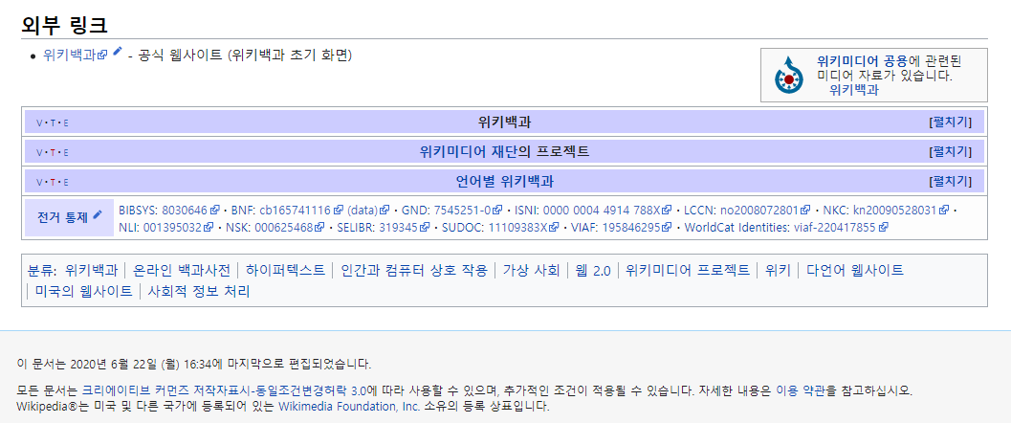

오픈소스의 개념 | 오픈소스 라이선스의 주요 의무사항 | 위반 사례 | 주요 오픈소스 라이선스 | Creative Commons 라이선스 | 폰트 라이선스 | 오픈소스 라이선스의 변화
CCL(Creative Commons License)은 이미지, 사진, 문서와 같은 자신의 창작물에 대하여
일정한 조건 하에 다른 사람의 자유로운 이용을 허락하는 라이선스입니다.
[ 이미지 출처: 위키백과 ]

Slide 2
오픈소스의 개념 | 오픈소스 라이선스의 주요 의무사항 | 위반 사례 | 주요 오픈소스 라이선스 | Creative Commons 라이선스 | 폰트 라이선스 | 오픈소스 라이선스의 변화
저작권자는 자신의 의사에 맞는 조건을 선택하여 저작물에 적용하고,
이용자는 적용된 CCL을 확인한 후에 허용 범위 내에서 저작물을 이용할 수 있습니다
라이선스 표기 | 의미 | 이용 허락 조건
BY | Attribution (저작자 표시) | CCL에 반드시 포함되는 필수조항으로써 저작자의 이름, 출처 등 저작자를 표시해야 함
NC | NonCommercial (비영리) | 저작물을 영리 목적으로 이용할 수 없고 영리 목적의 이용을 위해서는 별도의 계약이 필요함 (회사에서는 사용할 수 없음)
ND | No Derivative Works (변경 금지) | 저작물을 변경하거나 저작물을 이용한 2차적 저작물 제작을 금지함
SA | Share Alike (동일 조건 변경 허락) | 2차적 저작물 제작을 허용하되, 2차적 저작물에 원 저작물과 동일한 라이선스를 적용해야 함

Slide 3
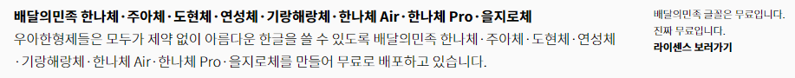
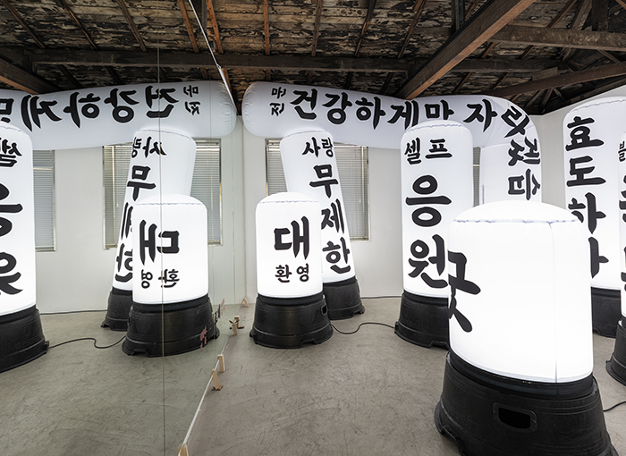
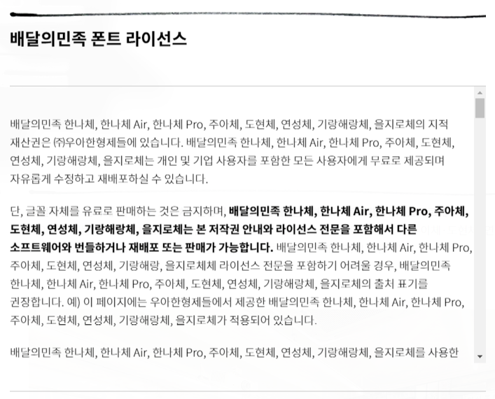
오픈소스의 개념 | 오픈소스 라이선스의 주요 의무사항 | 위반 사례 | 주요 오픈소스 라이선스 | Creative Commons 라이선스 | 폰트 라이선스 | 오픈소스 라이선스의 변화
오픈소스에는 코드만 있는 것이 아닙니다. 폰트에도 오픈폰트로 배포되는 것이 있습니다.
[ 이미지 출처: 우아한 형제들, https://www.woowahan.com/#/fonts ]

Slide 4
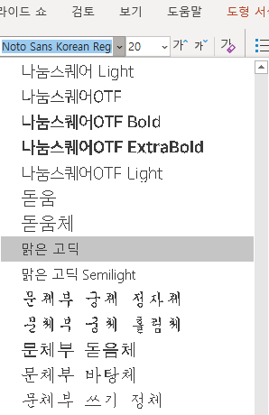
오픈소스의 개념 | 오픈소스 라이선스의 주요 의무사항 | 위반 사례 | 주요 오픈소스 라이선스 | Creative Commons 라이선스 | 폰트 라이선스 | 오픈소스 라이선스의 변화
맑은 고딕 폰트는 제한없이 사용가능한 폰트일까요?

Slide 5
오픈소스의 개념 | 오픈소스 라이선스의 주요 의무사항 | 위반 사례 | 주요 오픈소스 라이선스 | Creative Commons 라이선스 | 폰트 라이선스 | 오픈소스 라이선스의 변화
무료로 제공되는 폰트라도 라이선스가 있기 때문에 사용 가능한 조건을 확인해야 합니다.
맑은 고딕
윤고딕
산돌 커뮤니케이션에서 제작
저작권은 마이크로소프트에서 보유
MS Office에서만 사용 가능
한컴 오피스를 설치하면 자동으로 설치
한컴 오피스 내에서만 사용 가능
Photoshop을 이용하여 포스터 제작 시 맑은고딕 폰트를 사용하면 라이선스 위반
MS Office에서 문서 작성 시
윤고딕 폰트를 사용하면 라이선스 위반

Slide 6
오픈소스의 개념 | 오픈소스 라이선스의 주요 의무사항 | 위반 사례 | 주요 오픈소스 라이선스 | Creative Commons 라이선스 | 폰트 라이선스 | 오픈소스 라이선스의 변화
대표적인 오픈 폰트 라이선스에 대해 소개해 드리겠습니다.
SIL Open Font License 1.1
Apache License 2.0
오픈 폰트에서 가장 많이 사용되는 라이선스
자유롭게 수정, 복제 가능
폰트 파일을 사용하여 디자인 또는 프로그램을 만들어 상업적 배포 가능
폰트 파일 자체를 판매하거나 수정한 폰트를 판매하는 것은 불가능
라이선스에 명시된 조건을 준수한다면 자유롭게 수정, 복제 가능
폰트 파일을 사용하여 디자인 또는 프로그램을 만들어 상업적 배포 가능
폰트 파일 자체를 판매하거나 수정한 폰트를 판매하는 것은 불가능
GPL과 호환되지 않으므로 GPL 프로그램 내에 사용 불가능
Bitstream
고도체 사용 규정
자유롭게 수정, 복제 가능
폰트 글리프를 수정할 수 있으나, 수정된 폰트 이름에 Bitstream이나 Vera 라는 문구 사용 불가
폰트 파일을 사용하여 디자인 또는 프로그램을 만들어 상업적 배포 가능
폰트 파일 자체를 판매하는 것은 불가능
NHN에서 개발하여 배포하는 오픈 폰트 (개인적, 상업적 이용 가능)
저작권 및 라이선스 안내가 고지된다면 자유롭게 수정, 복제 가능
폰트 파일을 사용하여 디자인 또는 프로그램을 만들어 상업적 배포 가능
폰트 파일 자체를 판매하는 것은 불가능
폰트를 활용한 작업물을 서체 홍보에 활용할 수 있음

Slide 7
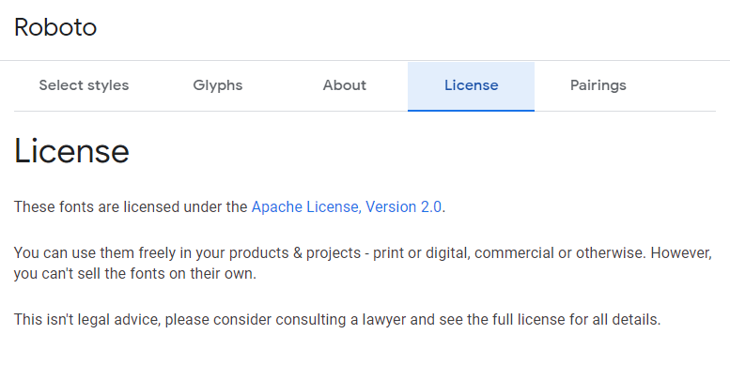
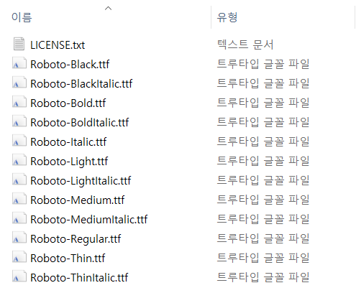
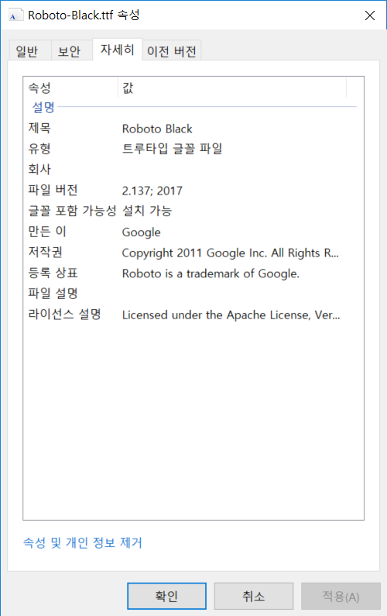
오픈소스의 개념 | 오픈소스 라이선스의 주요 의무사항 | 위반 사례 | 주요 오픈소스 라이선스 | Creative Commons 라이선스 | 폰트 라이선스 | 오픈소스 라이선스의 변화
폰트 라이선스는 공식 홈페이지나 폰트 폴더 내 포함된 LICENSE.txt 파일,
또는 폰트 파일의 속성에서 확인할 수 있습니다.
1
2
3
폰트의 공식 홈페이지에서 라이선스 정보 확인
폰트 폴더 내의 Readme/License 파일 확인
폰트 파일 속성의 “자세히“ 탭에서 라이선스 설명 확인

Slide 8
오픈소스의 개념 | 오픈소스 라이선스의 주요 의무사항 | 위반 사례 | 주요 오픈소스 라이선스 | Creative Commons 라이선스 | 폰트 라이선스 | 오픈소스 라이선스의 변화
참고로, 사내의 한 부서에서 폰트 라이선스를 구매했다고 해서
그 폰트를 사내의 모든 프로젝트에서 사용할 수 있는 것은 아닙니다.
A Project
B Project
C Project
상용 구매
상용 구매
상용 구매

Slide 9
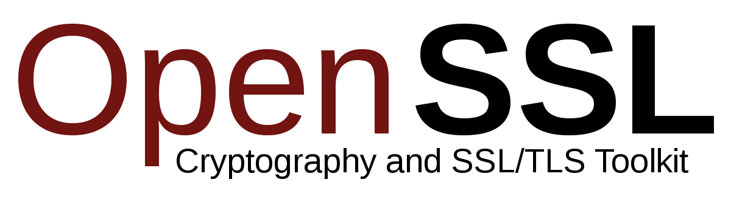
오픈소스의 개념 | 오픈소스 라이선스의 주요 의무사항 | 위반 사례 | 주요 오픈소스 라이선스 | Creative Commons 라이선스 | 폰트 라이선스 | 오픈소스 라이선스의 변화
기능 추가 등 소스코드가 변경되면서 오픈소스 라이선스가 변경되는 경우도 있습니다.
사용한 오픈소스 버전에 따라 적용되는 라이선스가 달라질 수 있으니, 사용한 버전을 꼭 확인해야 합니다.
v3.0.0 이후
OpenSSL License
Apache License 2.0

Slide 10
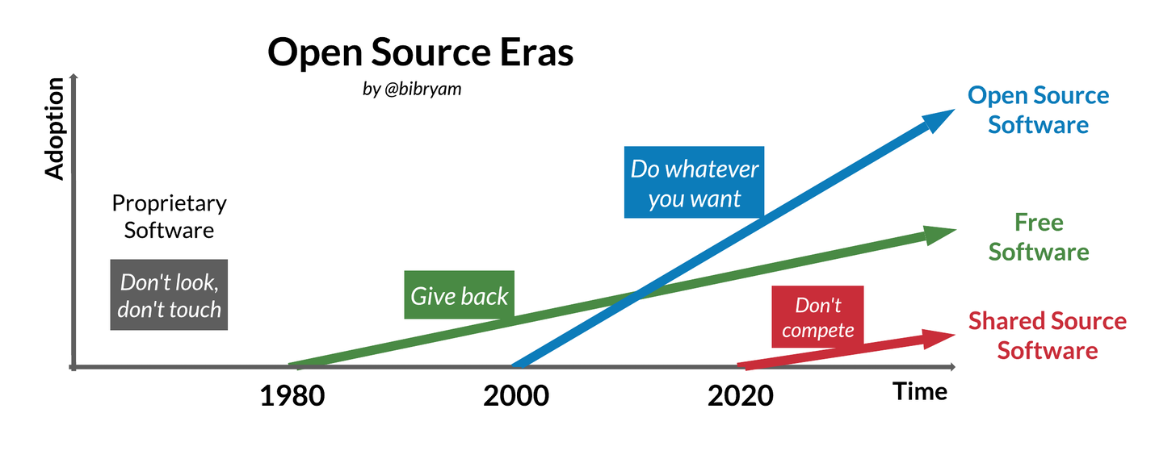
오픈소스의 개념 | 오픈소스 라이선스의 주요 의무사항 | 위반 사례 | 주요 오픈소스 라이선스 | Creative Commons 라이선스 | 폰트 라이선스 | 오픈소스 라이선스의 변화
2020년대에 들어서 오픈소스에는 “Shared Source Software” 라는 개념이 등장했습니다.
클라우드 업체들이 오픈소스를 이용해서 SaaS 형태로 서비스를 제공하고 많은 수익을 가져가는 대신,
오픈소스 커뮤니티에는 기여하지 않는 것에 대한 비판에서 출발한 개념입니다.
[ 이미지 출처: https://monetize.substack.com/p/open-source-eras ]

Slide 11
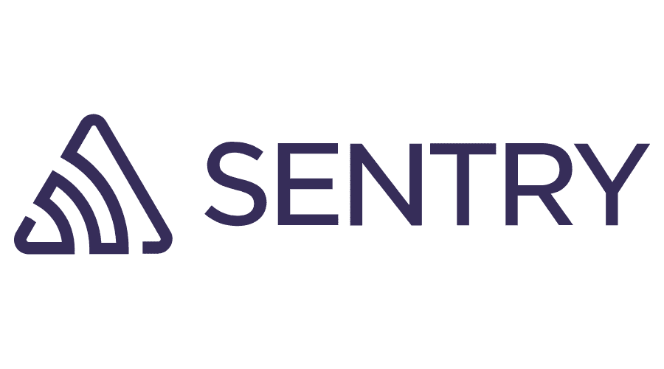



오픈소스의 개념 | 오픈소스 라이선스의 주요 의무사항 | 위반 사례 | 주요 오픈소스 라이선스 | Creative Commons 라이선스 | 폰트 라이선스 | 오픈소스 라이선스의 변화
그래서 주로 서비스 인프라에서 많이 사용되는 오픈소스들의 라이선스가
소스코드 사용은 가능하지만 상용 목적으로는 사용을 제한하는
Shared Source Software 형태의 라이선스로 변경되고 있습니다.
구분 | Mongo DB | Sentry | Elasticsearch | Grafana
오픈소스
변경 전 | AGPL 3.0 | BSD 3-Clause | Apache License 2.0 | Apache License 2.0
변경 후 | Server Side Public License 1.0 | Business Source License 1.1 | Dual License Server Side Public License 1.0 Elastic License 2.0 | AGPL 3.0
변경 시기 | 2018년 10월 | 2019년 11월 | 2021년 1월 | 2021년 4월

Slide 12
오픈소스의 개념 | 오픈소스 라이선스의 주요 의무사항 | 위반 사례 | 주요 오픈소스 라이선스 | Creative Commons 라이선스 | 폰트 라이선스 | 오픈소스 라이선스의 변화
아래 라이선스들은 오픈소스를 상용 서비스 목적으로 사용하는 것을 제한하고 있습니다.
특히, SSPL은 제3자에게 SaaS 형태로 서비스를 제공하면
서비스와 관련된 모든 소스코드를 공개해야 하는 강력한 의무사항이 존재합니다.
Server Side Public License
Business Source License
Elastic License
서비스 코드를 실행하는데 필요한 모든 소스코드를 공개해야 한다. * 서비스 코드는 프로그램 뿐 아니라 이를 관리하는 데에 필요한 모든 소프트웨어를 말함
(API, 모니터링, 백업, 스토리지 소프트웨어 등)
상용 서비스 목적의 사용을 금지하고 배포 후 특정 시점이 지나면 Apache 2.0, GPL, AGPL 등의 라이선스로 변경된다. * Sentry의 경우 배포된 소프트웨어가 3년이 지나면 Apache License 2.0으로 변경됨
제3자에게 서비스로 제공을 금지한다.
라이선스 키 등으로 보호되는 소프트웨어 기능에 대해 변경을 금지한다. * 일반 개발자는 자유롭게 사용 가능하지만, 클라우드 업체에서는 사용을 금지하는 조항이 추가됨

Slide 13
Summary
오픈소스는 소스코드가 제공되므로 코드의 사용, 복제, 배포, 수정이 가능 하지만, 상용 소프트웨어는 대부분 실행파일(Binary)만 제공되며 바이너리 복제, 배포, 수정이 불가합니다.
오픈소스와 상용 소프트웨어 모두 소프트웨어에 관한 지적재산권으로 보호되며 위반 시 지적재산권법에 의해 처벌될 수 있습니다.
오픈소스 라이선스는 저작권자의 독점 사용 권리에 대해 저작권자와 사용자간의 이용방법 및 조건 범위를 명시해 놓은 사용 허가권입니다.
오픈소스 라이선스는 소스코드 공개의무 강도에 따라 크게 Permissive 라이선스와 Copyleft 라이선스로 구분할 수 있습니다.
Creative Commons License 중에서 NC(NonCommercial) 라이선스는 상업적 이용이 금지되어 있으므로 회사에서 사용할 수 없습니다.
무료로 제공되는 폰트라도 라이선스가 있기 때문에 사용 가능한 조건을 확인하고 사용해야 합니다.
사용한 오픈소스의 버전에 따라 적용되는 라이선스가 달라질 수 있습니다. 개발에 사용한 오픈소스 버전을 꼭 알아 두세요.
오픈소스를 활용해 SaaS 형태로 제3자에게 제공하는 것을 금지하기 위해 SSPL, EL 등과 같은 엄격한 라이선스가 등장하였습니다.

